Slide 1
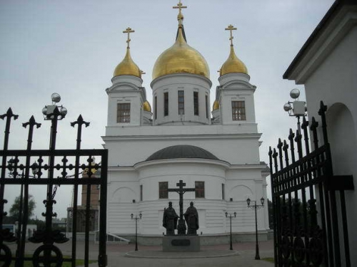
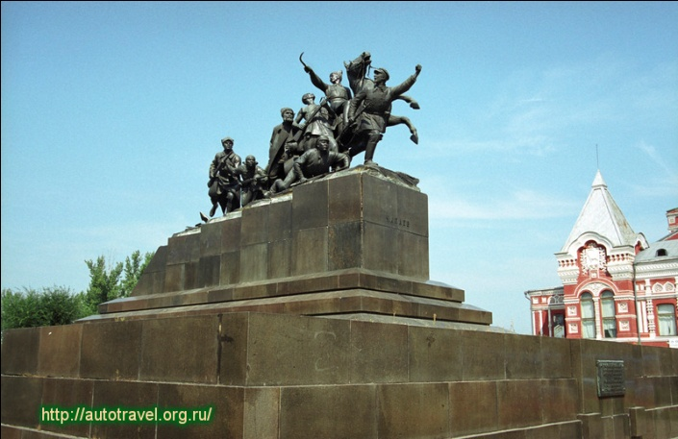
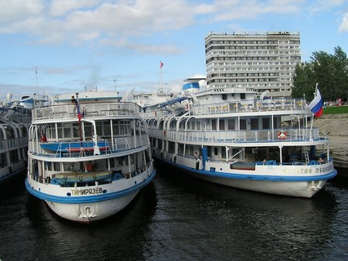

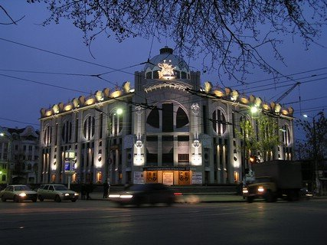
САМАРЕ 425!
Где б я ни был,
Меня тянет
В этот город
Над рекою.
Тянет летом,
Поздней осенью
И раннею весною,
На чужбине
Часто снится мне
Любимая Самара,
Шум вокзала,
Суета воскресного
Базара.
И трамваи,
Что стучат в пыли
По Безымянке
И мальчишки,
Как воробышки
Купаются в Самарке.

Slide 2
ЗНАЕШЬ ЛИ ТЫ?
Что наш город известен не
только своими красивыми
Улицами, скверами
и парками
В нашем городе трудились
и создавали свои
произведения
многие детские писатели

Slide 3

САМАРСКИЕ ПИСАТЕЛИ
ДЕТЯМ!
ПРЕЗЕНТАЦИЮ ВЫПОЛНИЛА
УЧИТЕЛЬ МОУ ШКОЛЫ № 42
Г.САМАРЫ
СТРЫГИНА М.А.

Slide 4






Slide 5
Знаком ли тебе
этот мультфильм?

Slide 6
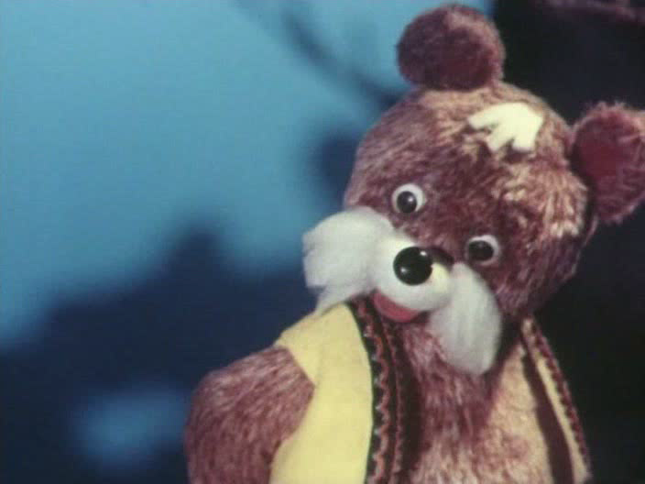

Slide 7
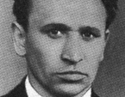
Братья Бондаренко
Вениамин Никифорович
(26.11.1926)
Владимир Никифорович
(15.11.1932)
детские писатели из украинского села
Преображенка
Безенчукского района Самарской области.
Известные на весь Советский Союз
Сказочники, члены Союза писателей СССР
Братья совместно написали 16 книг сказок,
которые вышли в Москве, Ульяновске
и Куйбышеве-Самаре.

Slide 8
По сказкам братьев Бондаренко было снято 15 мультфильмов
Произведения этих писателей переводились
на украинский, болгарский, немецкий, узбекский языки.
Даже сейчас в Израиле 32 продают сказку
Владимира Бондаренко «Пять забавных медвежат»
Последней сказочной книгой, которая вышла при жизни
Владимира Никифоровича, стала его сказка-повесть
«Воробей из зоопарка

Slide 9



Сборники «Сказки дедушки Матвея», «Хрум-хрум», «Песня скрипки» «Кремешки», «Галя и солнышко», «Ком снился ежик», «Горицвет», «И заяц был на именинах», «Сказки черепахи Кири-Бум», «Три веселых зайца», «Сказки гореловской рощи», «Снежное чудо» и многие другие книги этих замечательных авторов высмеивают недостатки и плохие привычки и
учат нас настоящей дружбе и заботе друг о друге

Slide 10
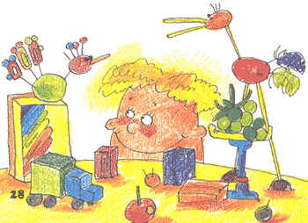
Он лежал себе один
В упаковке новой -
Пластилин как пластилин,
Ничего такого.
Но его Алешка взял,
Положил на руку,
Меж ладошками размял,
Растянул по кругу,
Обогнул со всех краев
Желтую лепешку
И подставил под нее
Голубую ножку.
Вазу эту - на окно
Вместе с виноградом.
Заглядение! Кино!
Это видеть надо!
А машина? А павлин?
А другие штуки?
Это чудо - пластилин,
Если чудо - руки!
ПЛАСТИЛИН

Slide 11
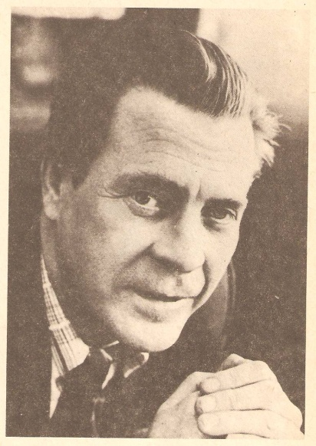



Юрий Денисов
Первая книга поэта «Книжка про мальчишку» вышла в 1966 году в Куйбышевском книжном издательстве. Затем появились книги «Земляника», «Что случилось в доме» и многие другие (более десяти сборников).Он был мягким, простодушным и доверчивым человеком
и видел мир глазами ребёнка. Поэтому стихи Юрия Денисова особенно нравились детям. Стихи Юрия Денисова печатали в
куйбышевских литературных сборниках «Светлячок» и «Орленок», во всесоюзных журналах «Веселые картинки» и «Мурзилка».

Slide 12
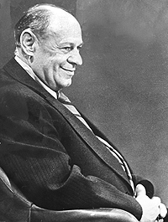
Самуил Эйдлин
Маленькие, удивительные, добрые и сердечные сказки и истории поэта Самуила Матвеевича Эйдлина
знали и любили в Куйбышеве (САМАРА) все дети. Он прожил на Волге много лет, здесь гордились его веселым, щедрым талантом, выпускали одну за другой его книжки для детей. Не зря друзья и коллеги называли его средневолжским Маршаком.

Slide 13

Поэт родился в белорусском селе Баево.
Его первая книга стихов вышла на еврейском языке ( Идиш) в Киеве в 1939 году. Она называлась
"Ин дэр шенстэр фун мэдинэс" ("В лучшей из стран")
Весной 1942 года Во Время Великой Отечественной Войны все евреи белорусского села
Баево, в котором он родился,были расстреляны. Баевских евреев погнали ко рву
возле соседней деревни и там уничтожили. Чудом спаслись несколько человек,
среди которых были и родственники Самуила. В начале войны поэт уходит на фронт и
отважно сражается с фашистами.
Бойцу стрелковой дивизии Самуилу Эйдлину повезло: как многие другие, он не был убит подо Ржевом. Из пекла, где шли ожесточенные бои с нацистами, он отправил матери в тыл солдатский "треугольник" - стихотворное письмо, в котором были такие строки:
Настанет день - утихнет грозный бой,
И все, о чем так трепетно мечталось,
Взойдет над миром вешнею зарей...

Slide 14
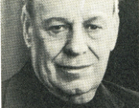

"Письмо к матери" понравилось редактору "дивизионки", и газета "На страже Родины" опубликовала его. Со своим стрелковым полком поэт ходил в штыковые атаки, пока в одном из боев не был ранен. После лечения в госпитале его направили в 76-ю гвардейскую краснознаменную Черниговскую дивизию. Здесь его и позвали в дивизионную газету. В перерывах между боями гвардии рядовой Эйдлин выступал в концертах солдатской самодеятельности: читал свои фронтовые стихи. В составе 1128-го стрелкового полка 76-й гвардейской дивизии Эйдлин дошел до Берлина. Потребовалась песня для родной дивизии, и он написал к ней слова. Ее исполняли все подразделения дивизии и даже популярный краснознаменный хор. В конце 45-го гвардии сержант Самуил Эйдлин демобилизовался и осел в Куйбышеве.(САМАРА)
Именно здесь он пишет замечательные книги для детей. В своих юмористических стихах и сказках Самуил Эйдлин высмеивает человеческие недостатки и учит нас быть честностными и правдивыми, уважать труд и любить окружающих тебя людей .

Slide 15



Дороже всех сокровищ мира
Жил-был, ребята
Царь когда-то,
Как все цари,
Он жил богато.
Был избалован
С малолетства,
Капризам не было конца.
Достался царский трон
В наследство
Ему от деда
И отца.
Дороже всех сокровищ мира
Ценил самовлюбленный царь
Свою коллекцию сапфиров,
Свои алмазы,
Свой янтарь.
Считал свой жемчуг
Просто чудом,
Любви к топазам
Не скрывал
И поклонялся
Изумрудам, которых сам не добывал.

Slide 16


Узнал об этом царь
И сразу
Послал за мужиком гонцов.
«Что может быть
Под стать алмазу?
Да как он смел, в конце концов!..»
Мужик вошёл.
Пытливым оком
Царь осмотрел его:
- Болван!
Ты что болтал?
Ты, ненароком,
Когда хвалился
Не был пьян?
Пошла гулять молва по свету
О том,
Что в целом мире нету
Прекрасней,
Больше
И ценней
Его жемчужин
И камней.
Но вот мужик,
Невесть откуда,
Сказал с хитринкою в глазах,
Что он творец такого чуда,
Перед которым камни - прах!

Slide 17
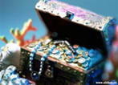
Ответь сейчас же мне по чести...
- Да провалиться мне на месте!
Творю я чудо.
Вот те крест! -
Мужик привычный сделал жест.
- Творишь? Показывай!
- Не буду.
Придётся малость подождать.
Чтобы увидеть это чудо,
Три дня ты должен
Голодать.
Царь возмущался,
Царь сердился,
Он спорил с мужиком до звёзд,
Но наконец-то согласился
И начал свой трёхдневный пост.
Он видит -
Царь опал в лице.
Стоит,
В коленках ноги гнутся.
Но, как увидел мужика,
Царь попытался
Улыбнуться
И приосанился слегка.
- Мужик! -
Сказал он тоном властным. -
Я пищи в рот не брал три дня.
Каким же чудом
Ты, несчастный.
Теперь порадуешь меня?
- Пойдём,-
Сказал мужик, -
Не мешкай.
Зачем нам тратить время зря?
Он мимо зеркала
С усмешкой
Повёл к сокровищам царя
Прошло три дня.
По уговору,
Чуть свет,
В условленную пору
Мужик наш
Снова во дворце.

Slide 18
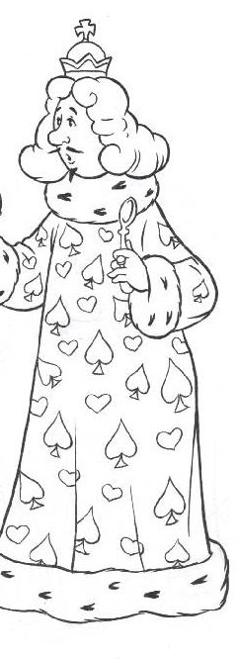

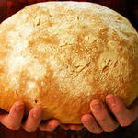
Тот глянул в зеркало
И замер.
Впервые
Проклял он судьбу,
Мешки увидев
Под глазами
И складку первую
На лбу.
Царь ужаснулся:
"Начал пухнуть.
Мне б только,
Господи прости,
Сейчас от голода
Не рухнуть
И родовую честь спасти."
Сверкали камни
Цветом неба.
Их отблеск
Голову кружил.
Мужик
Кусок ржаного хлеба
На ожерелье положил.
На жемчуг,
Перед ним лежащий,
Голодный царь
Не посмотрел.
Он хлеб схватил
Рукой дрожащей
И ел, и ел, и ел.
Не замечал он
Ни сапфиров,
Ни изумрудов -
Ничего.
Был чёрный хлеб
Ценней всего,
И меркли
Все богатства мира
Перед достоинством его!

Slide 19

Куйбышевский детский поэт - Юрий Денисов написал
замечательные стихи, посвященные памяти
Самуила Матвеевича Эйдлина:
Свирепому тигру
Подставить ладони
И знать,
Что тебя он с поэтом
Не тронет.
С царем повстречаться -
Сановным вельможей -
И с кладом,
Которого нету дороже...
Я знаю, с тех пор,
Как поэта
Не стало,
То стало
Чудес
До обидного мало!
А впрочем, о чем я,
Девчонки, мальчишки?
Читайте его
Неумершие
Книжки!!!
Да, мне нелегко
Рассказывать вам про это.
Я знал
Удивительного поэта.
Как весел он был,
Как по-разному мил!
Как складно
Не только писал,
Но и жил!
Нет, он удивить никого
Не старался,
Но взрослый,
Он вдруг
В малыша обращался,
В дельфинов,моржей,попугаев, собак.
Такой вот кудесник,
Волшебник и маг!
С ним было так запросто,
Встав на коленки,
Состав провести
От буфета до стенки,

Slide 20

Свежий ветер напевает,
Дальних странствий голоса,
Он страницы раздувает,
Словно чудо-паруса!
Посреди любой страницы,
Оживают чудеса,
Не слипаются ресницы,
Разбегаются глаза!
Но читая дни и ночи
И плывя по морю строчек,
Курса верного держись!
И тогда откроют книжки
– Замечательные книжки
– Замечательную жизнь!(Л.А.Крутько )
Я к вам обращаюсь, товарищи, дети:
Полезнее книги нет вещи на свете!
Пусть книги друзьями заходят в дома,
Читайте всю жизнь, набирайтесь ума!
С.Михалков

